Slide 1

設計給未來的自己
及不斷改變的人
以著作結合本標章之人，代表在法律許可的範圍內，拋棄該著作依著作權法所享有之權利，包括所有相關與鄰接的法律權利，並宣告將該著作貢獻至公眾領域。

Slide 2
內容警告
不是嚴謹的科學論文
  極度簡化
  只是一種理解事實的方式
無法涵蓋所有情況
  永遠都有例外，即使例外也有例外
  隨時要注意假設前提跟排除的對象

Slide 3
對你而言，
未來
代表什麼？

Slide 4
未來
成長、進步、
成熟
衰敗、終結、枯朽老矣
變化、機會

Slide 5
你自認的
自己
是什麼樣子？

Slide 6
自己
很普通吧，就一般人啊

Slide 7

常態分布

Slide 8
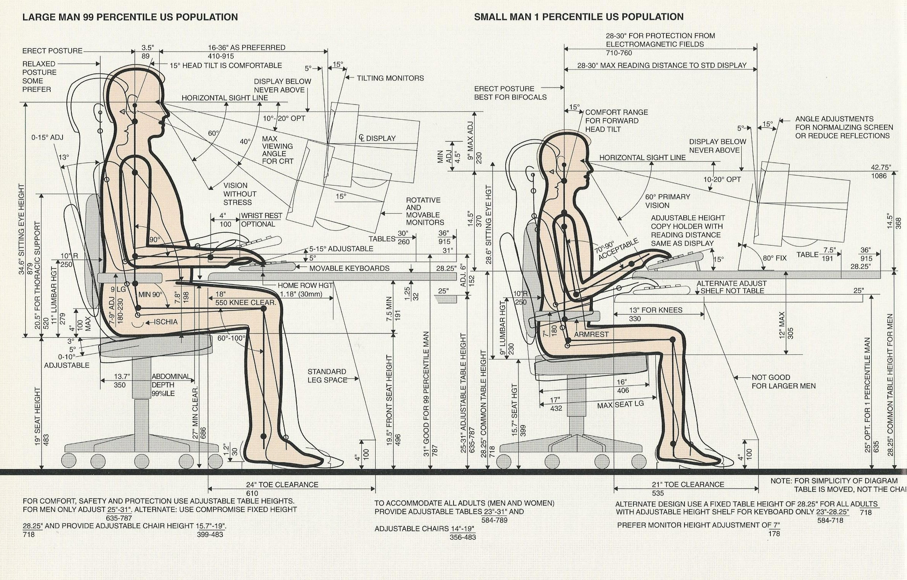
The Measure of Man and Woman: Human Factors in Design, 1993

Slide 9
分群比較，如何？
年齡
性別
人種
族裔
職業
教育程度
社會經濟地位
居住地區
生活飲食習慣
……

Slide 10
分群比較：群體內與群體間
個別差異大於
群體差異

Slide 11
別說「普通」，改說……
大部分身體構造及功能，在人類群體平均值的正負兩個標準差範圍內
時時刻刻略有不同
經年累月也有變化

Slide 12

經年累月的變化
成長（及老化）

Slide 13
你以為的成長（及老化）

Slide 14
成長的關鍵機制
從無到有
從有到強
從有到弱
從有到無

Slide 15
從無到有：發育
宏觀結構上的改變
從胚胎時期開始
發育程度越高，
發育速度越慢
太少：
發育不全
太多：
異常增生

Slide 16
從有到強：增強
微觀結構上的改變
生理功能的改變
從接受回饋起開始
與感知能力相關
維持功能穩定性
太少：
習得及學習困難
太多：
容易形成依賴、
固著、妄想、幻覺

Slide 17
從有到弱：削弱
微觀結構上的改變
生理功能的改變
從接受回饋起開始
與感知能力相關
維持功能穩定性
太少：
容易分心、
不易專注集中
太多：
容易忽略環境變化、
容易鑽牛角尖、
不易觸類旁通

Slide 18
從有到無：汰除
宏觀結構上的改變
清理過渡性構造
減少能量消耗
太少：
阻礙發育
太多：
加速退化

Slide 19
人類的成長（最佳化）邏輯
在生命的初期階段，以快速發育為主
發育達到一定程度，獲得足夠基礎，開始以當下的環境進行調適
調適成熟後，轉向安穩及節能模式

Slide 20
實際上的成長（及老化）

Slide 21
實際上的老化
是成長的一部分
增加存活機率的重要機制
大約從青春期結束後開始變得顯著

Slide 22
然而……
人類的存活率大幅提高
環境改變的速度劇烈增長

Slide 23
存活率大幅提高
遭遇各種挑戰的期望值增加
「汰除」機制逐漸缺乏拮抗制衡力量
「增強」及「削弱」機制的效期不夠長久

Slide 24
環境改變速度增長
干擾變多
需要經常切換情境脈絡
身體功能與環境間更容易出現不匹配情況
  親和性阻礙；世界衛生組織定義其為「身心障礙」
過早最佳化的風險變高

Slide 25
關注面向
肢體動作
視覺
感官知覺
聽覺
心智

Slide 26
心智
工作記憶：
接收、處理、提取
定位定向：
我是誰、我在哪裡、我在做什麼
計畫及執行
理解與聯想

Slide 27
肢體動作
粗大動作
精細動作
動作穩定性
肌張力與肌耐力
慢性疼痛與重複性應力損傷

Slide 28
感官知覺：視覺
近距視力（與遠距視力）閾值
靜態視力與動態視力
色彩感知與明度對比敏感度
瞳孔與水晶體調節功能
視野與眼球運動

Slide 29
感官知覺：聽覺
純音分頻聽力閾值
語音聽力閾值
訊噪比閾值
不舒適音量及音量動態範圍

Slide 30
眩暈與平衡功能
人生的大敵：「跌倒」
平衡系統：
  三器官：內耳、眼睛、本體感受器
  一中樞：小腦
眩暈的保護機制及誘發成因

Slide 31
設計
在限制之中，發展足以帶出正向感受的解決方案。

Slide 32
設計挑戰（限制）
零碎使用／一心多用
個別差異
人總是不斷變化
避免危害性命安全

Slide 33
設計原則一
認對使用者

Slide 34
1/認對使用者
分清楚客戶跟使用者的差異
帶領利害關係人一起認識使用者
覺知使用者的多樣性

Slide 35
設計原則二
尊重使用者的生活經驗及偏好習慣

Slide 36
2/尊重使用者的生活經驗
及偏好習慣
相容於作業系統層級的偏好設定功能
  EN 301 549 § 11.7
設計與使用者切身相關的使用體驗，即使因此需要推翻業務邏輯
引導、協助、提示、支持，嚴禁誘騙

Slide 37
設計原則三
陪伴使用者一起成長

Slide 38
3/陪伴使用者一起成長
在一致且熟悉的基礎上進行創新
採用漸進且可理解的改變
根據互動回饋來控制推進步調
  在乎使用者的知情決定
重視／建立／維護文化脈絡
  文化元素做為認知錨點

Slide 39
設計原則四
運用已知的親和力指引

Slide 40
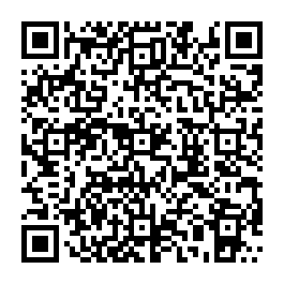
4/運用已知的親和力指引(1/2)
Guidance on Applying WCAG 2 to
Non-Web Information and Communications Technologies (WCAG2ICT)
  https://www.w3.org/WAI/
  standards-guidelines/wcag/non-web-ict/

Slide 41
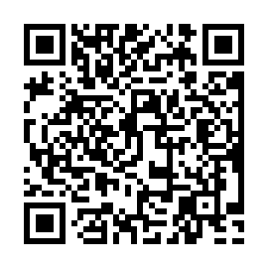
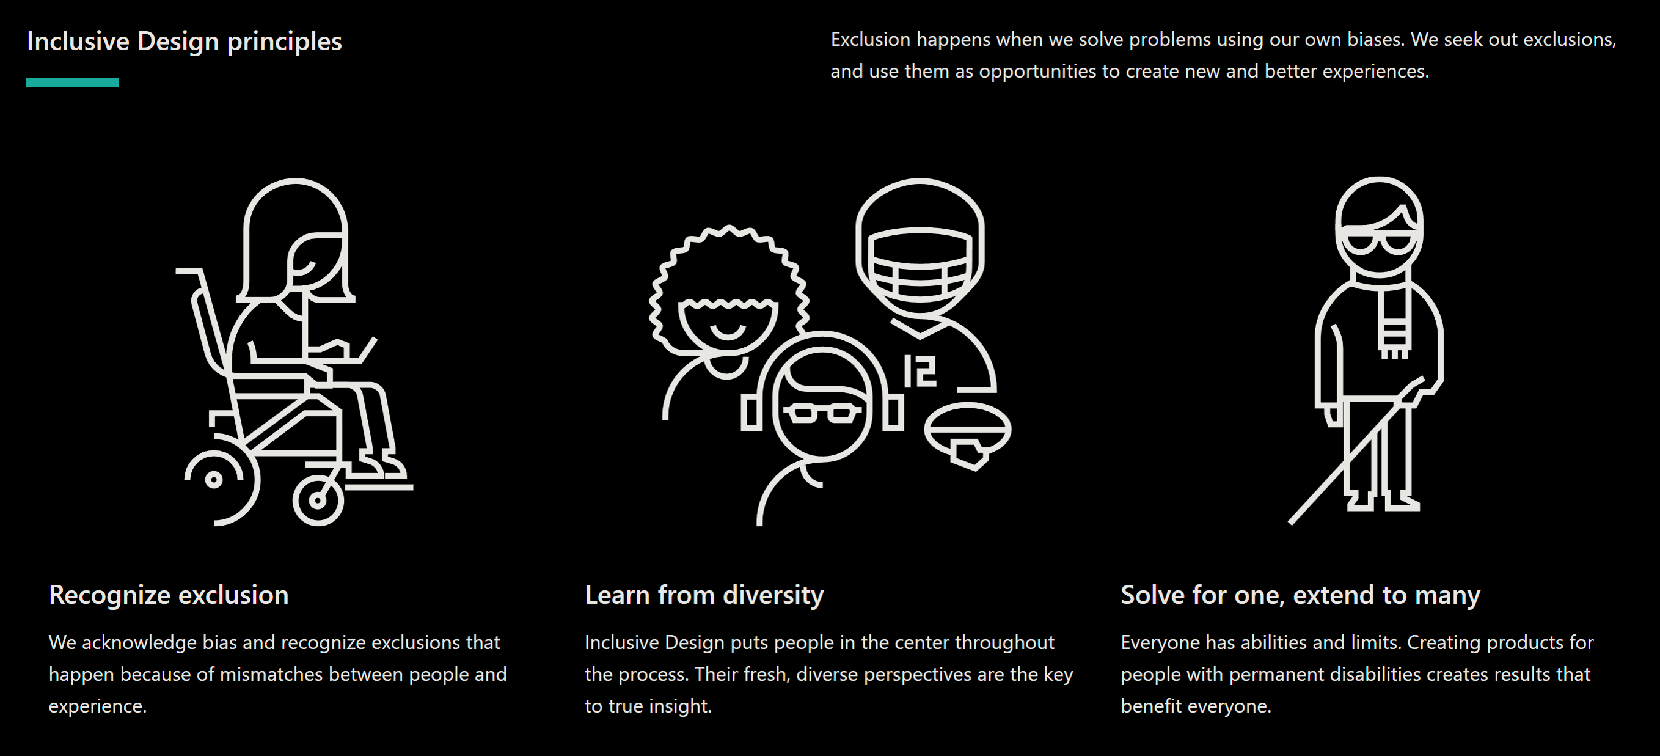
4/運用已知的親和力指引(2/2)
https://inclusive.microsoft.design/

Slide 42
設計原則五
運用已知的產業研究成果

Slide 43
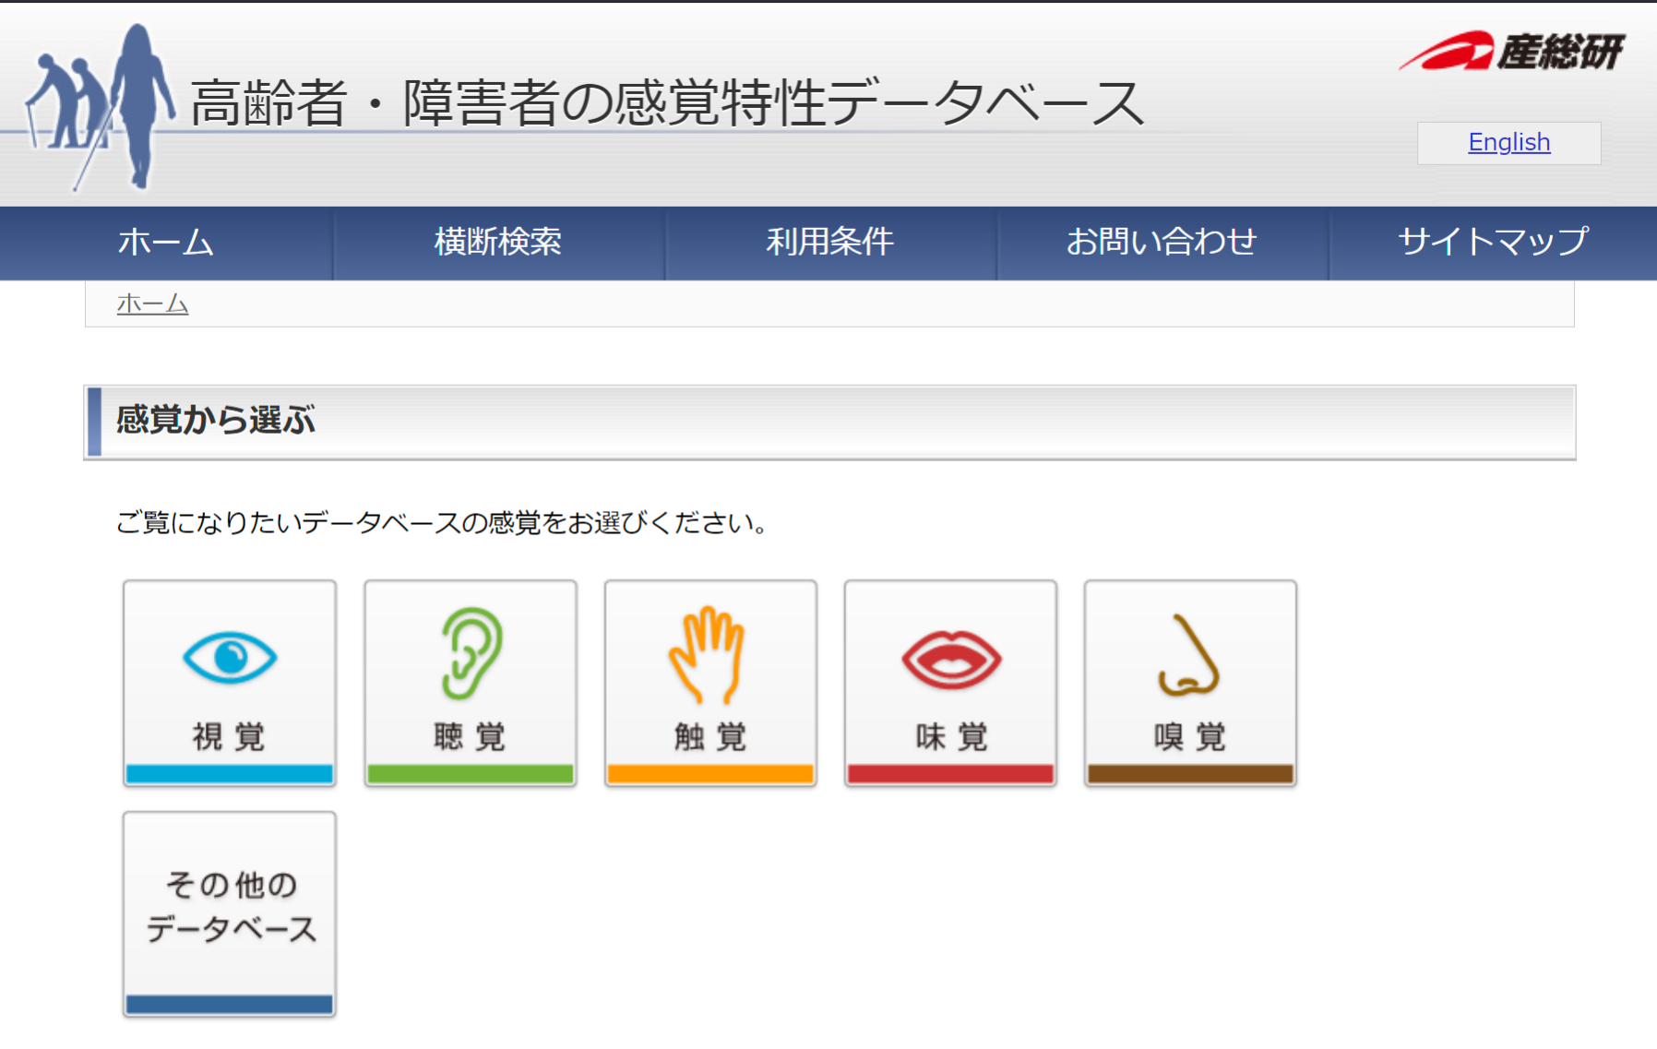
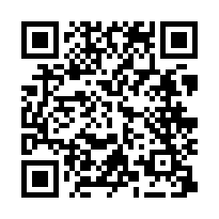
5/運用已知的產業研究結果
https://scdb.db.aist.go.jp

Slide 44
設計原則六
透過設計展現價值與信念

Slide 45
6/透過設計展現價值與信念
價值與信念不在於你的審美
而是在於你如何處理
「你跟使用者之間的審美衝突」

Slide 46
設計原則七
設計給未來的自己

Slide 47
7/設計給未來的自己
你的生活經驗，是有意義的
豐富你的生活經驗，多跟夥伴交流生活經驗，練習涵容多樣化的生活經驗
  肯認及領會
有意識地運用這些經驗來設計

Slide 48
設計未來的自己
未來 ＝ 過去的自己 ＋ 當下有意識的決定
體認到：自己的知情決定有意義，
可以延展「增強」及「削弱」等成長機制
可以改變未來
  使用者的、產品的、你自己的

Slide 49
因為設計，
未來精采可期

